Slide 1
计数与期望
PPT比LaTeX不知道高到哪里去了！

Slide 2

一些说明
$\left({n \atop m}\right)=\frac{n!}{m!\left(n−m\right)!}$ 为组合数。
$[P]$ 是一个数，当 $P$ 为真时等于 $1$，$P$ 为假时等于 $0$。

Slide 3
容斥
先来看几道例题。

Slide 4

不知道来源的题
给定 $n$ 个数$a_{1},a_{2},⋯,a_{n}，$问有多少种方案把所有数分成两组，使得这两组数的 or 和相等。

Slide 5
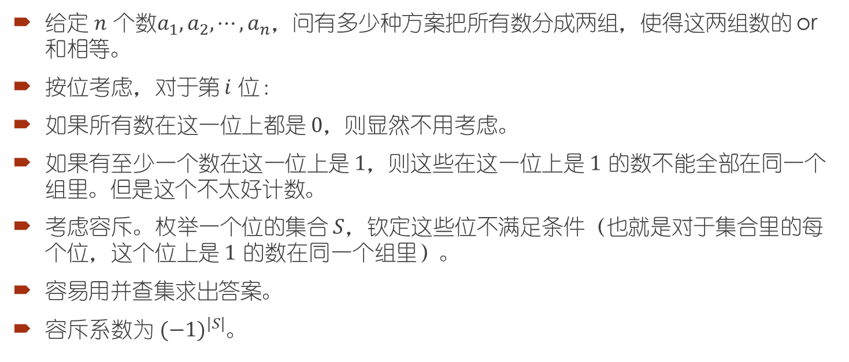
不知道来源的题
给定 $n$ 个数$a_{1},a_{2},⋯,a_{n}，$问有多少种方案把所有数分成两组，使得这两组数的 or 和相等。
按位考虑，对于第 $i$ 位：
如果所有数在这一位上都是 $0，$则显然不用考虑。
如果有至少一个数在这一位上是 $1$，则这些在这一位上是 $1$ 的数不能全部在同一个组里。但是这个不太好计数。
考虑容斥。枚举一个位的集合 $S$，钦定这些位不满足条件（也就是对于集合里的每个位，这个位上是 $1$ 的数在同一个组里）。
容易用并查集求出答案。
容斥系数为 ${(−1)}^{|S|}$。

Slide 6

[ZJOI2016]小星星
给定一张 $n$ 个点 $m$ 条边的无向图和一棵 $n$ 个点的树。问有多少种点的一一映射方法使得树上所有边对应到图上都存在。$n≤17$。

Slide 7
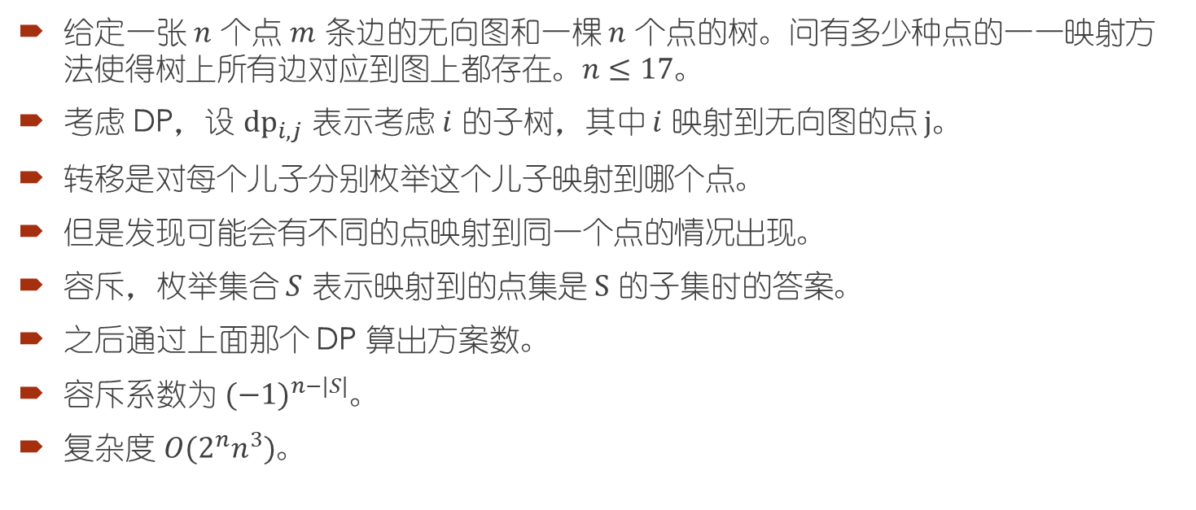
[ZJOI2016]小星星
给定一张 $n$ 个点 $m$ 条边的无向图和一棵 $n$ 个点的树。问有多少种点的一一映射方法使得树上所有边对应到图上都存在。$n≤17$。
考虑 DP，设 ${dp}_{i,j}$ 表示考虑 $i$ 的子树，其中 $i$ 映射到无向图的点 $j$。
转移是对每个儿子分别枚举这个儿子映射到哪个点。
但是发现可能会有不同的点映射到同一个点的情况出现。
容斥，枚举集合 $S$ 表示映射到的点集是 $S$ 的子集时的答案。
之后通过上面那个 DP 算出方案数。
容斥系数为 ${(−1)}^{n−|S|}$。
复杂度 $O(2^{n}n^{3})$。

Slide 8

经典容斥
刚才见到的是一种最经典的容斥：
给定一些条件，问满足全部条件的方案数。
答案 $=$ 总方案数 $−$ 至少不满足一个条件的方案数 $+$ 至少不满足两个条件的方案数 $−$ 至少不满足三个条件的方案数 $+$ $⋯$

Slide 9
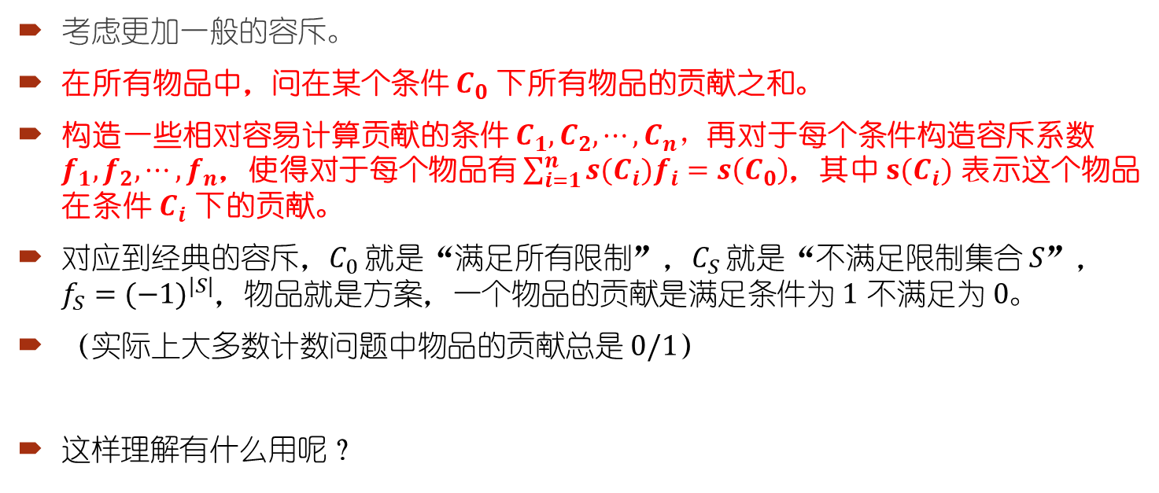
一般化的容斥
考虑更加一般的容斥。
在所有物品中，问在某个条件 $C_{0}$ 下所有物品的贡献之和。
构造一些相对容易计算贡献的条件 $C_{1},C_{2},⋯,C_{n}，$再对于每个条件构造容斥系数 $f_{1},f_{2},⋯,f_{n}$，使得对于每个物品有 $\sum_{i=1}^{n}{s(C_{i})f_{i}}=s\left(C_{0}\right)$，其中 $s(C_{i})$ 表示这个物品在条件 $C_{i}$ 下的贡献。
对应到经典的容斥，$C_{0}$ 就是“满足所有限制”，$C_{S}$ 就是“不满足限制集合 $S$”，$f_{S}={(−1)}^{|S|}$，物品就是方案，一个物品的贡献是满足条件为 $1$ 不满足为 $0$。
（实际上大多数计数问题中物品的贡献总是 $0/1$）
这样理解有什么用呢？

Slide 10

错排问题
求有多少个长度为 $n$ 的排列 $p_{1},p_{2},⋯,p_{n}$ 满足 $∀1≤i≤n,p_{i}≠i$。

Slide 11
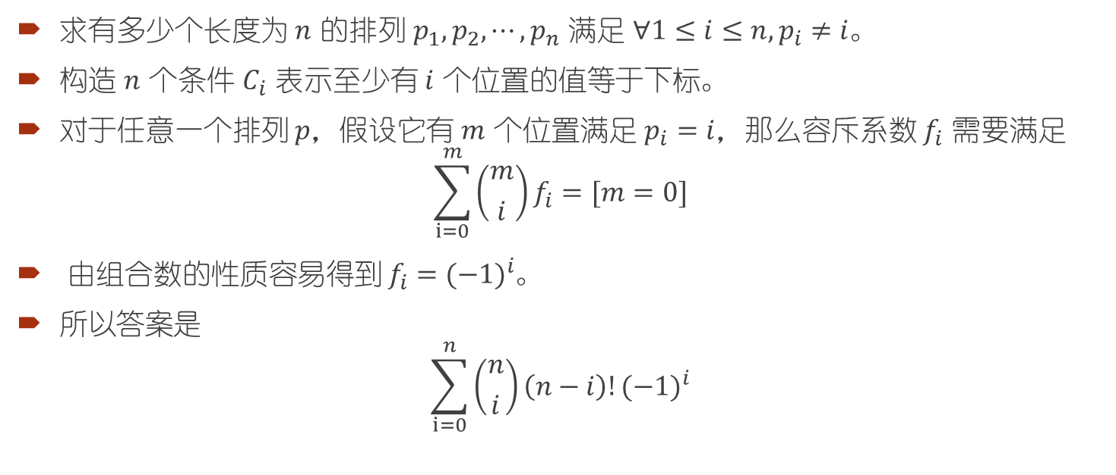
错排问题
求有多少个长度为 $n$ 的排列 $p_{1},p_{2},⋯,p_{n}$ 满足 $∀1≤i≤n,p_{i}≠i$。
构造 $n$ 个条件 $C_{i}$ 表示至少有 $i$ 个位置的值等于下标。
对于任意一个排列 $p$，假设它有 $m$ 个位置满足 $p_{i}=i$，那么容斥系数 $f_{i}$ 需要满足
$$\sum_{i=0}^{m}{\left({m \atop i}\right)}f_{i}=[m=0]$$
由组合数的性质容易得到 $f_{i}={(−1)}^{i}$。
所以答案是
$$\sum_{i=0}^{n}{\left({n \atop i}\right)}\left(n−i\right)!{(−1)}^{i}$$

Slide 12

错排问题-加强版
定义一个排列 $p_{i}$ 的价值为 $a_{k}$，其中 $k$ 是满足 $p_{i}≠i$ 的 $i$ 个数。
求所有长度为 $n$ 的排列价值之和。

Slide 13
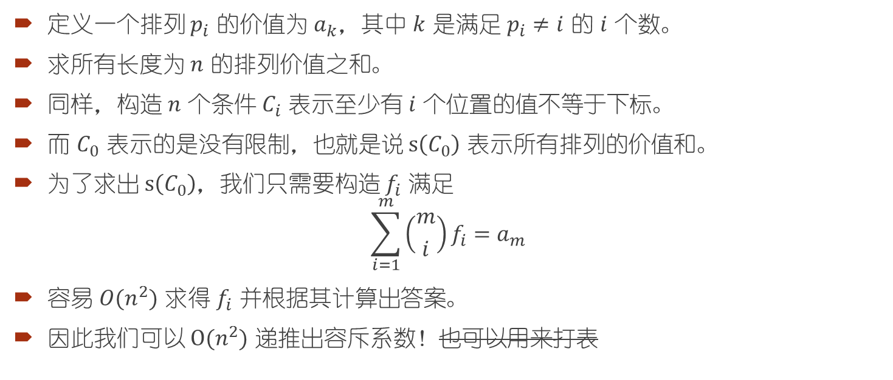
错排问题-加强版
定义一个排列 $p_{i}$ 的价值为 $a_{k}$，其中 $k$ 是满足 $p_{i}≠i$ 的 $i$ 个数。
求所有长度为 $n$ 的排列价值之和。
同样，构造 $n$ 个条件 $C_{i}$ 表示至少有 $i$ 个位置的值不等于下标。
而 $C_{0}$ 表示的是没有限制，也就是说 $s\left(C_{0}\right)$ 表示所有排列的价值和。
为了求出 $s\left(C_{0}\right)$，我们只需要构造 $f_{i}$ 满足
$$\sum_{i=1}^{m}{\left({m \atop i}\right)}f_{i}=a_{m}$$
容易 $O(n^{2})$ 求得 $f_{i}$ 并根据其计算出答案。
因此我们可以 $O(n^{2})$ 递推出容斥系数！也可以用来打表

Slide 14

BZOJ4671 异或图
定义两个图的异或为一个新图，其中如果某条边在两个图中总共恰好出现一次，则新图中才会有这条边。
给定 $s$ 个节点数均为 $n$ 的图 $G_{1},G_{2},⋯,G_{s}$，求有多少个图的集合的异或为一个连通图。
$n≤10,s≤60$

Slide 15
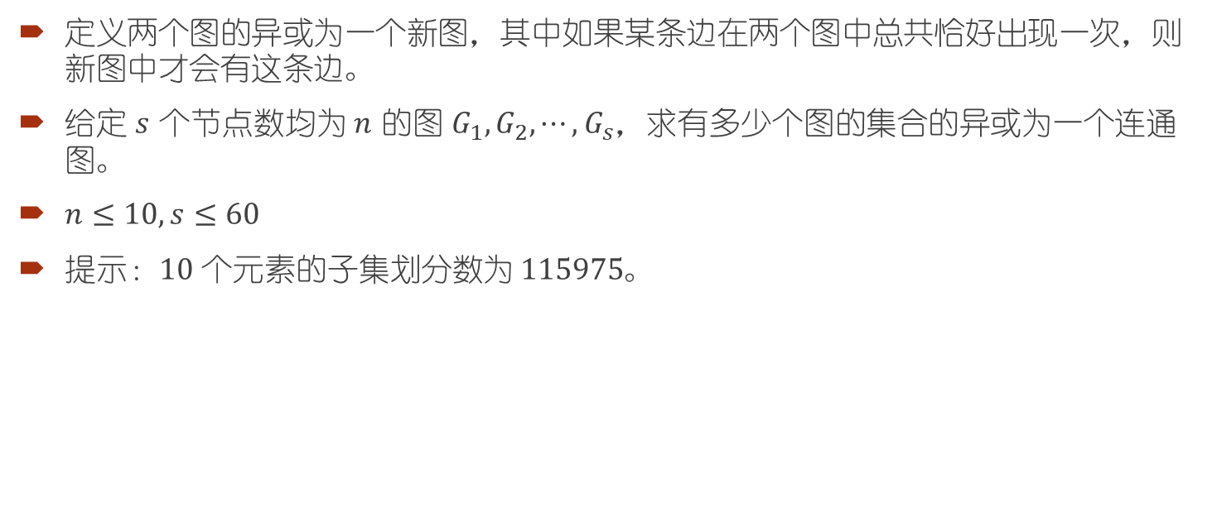
BZOJ4671 异或图
定义两个图的异或为一个新图，其中如果某条边在两个图中总共恰好出现一次，则新图中才会有这条边。
给定 $s$ 个节点数均为 $n$ 的图 $G_{1},G_{2},⋯,G_{s}$，求有多少个图的集合的异或为一个连通图。
$n≤10,s≤60$
提示：$10$ 个元素的子集划分数为 $115975$。

Slide 16
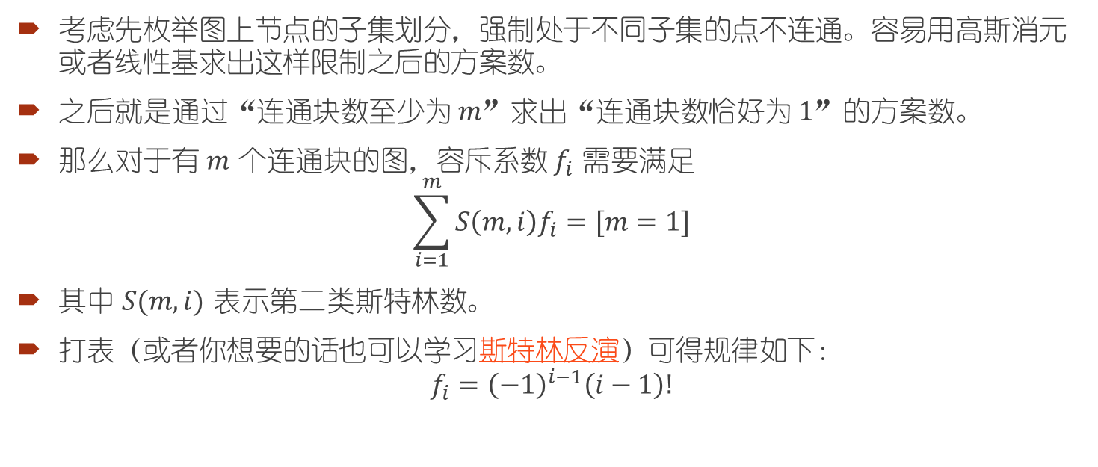
BZOJ4671 异或图
考虑先枚举图上节点的子集划分，强制处于不同子集的点不连通。容易用高斯消元或者线性基求出这样限制之后的方案数。
之后就是通过“连通块数至少为 $m$”求出“连通块数恰好为 $1$”的方案数。
那么对于有 $m$ 个连通块的图，容斥系数 $f_{i}$ 需要满足
$$\sum_{i=1}^{m}{S\left(m,i\right)f_{i}}=[m=1]$$
其中 $S(m,i)$ 表示第二类斯特林数。
打表（或者你想要的话也可以学习斯特林反演）可得规律如下：
$$f_{i}={\left(−1\right)}^{i−1}\left(i−1\right)!$$

Slide 17
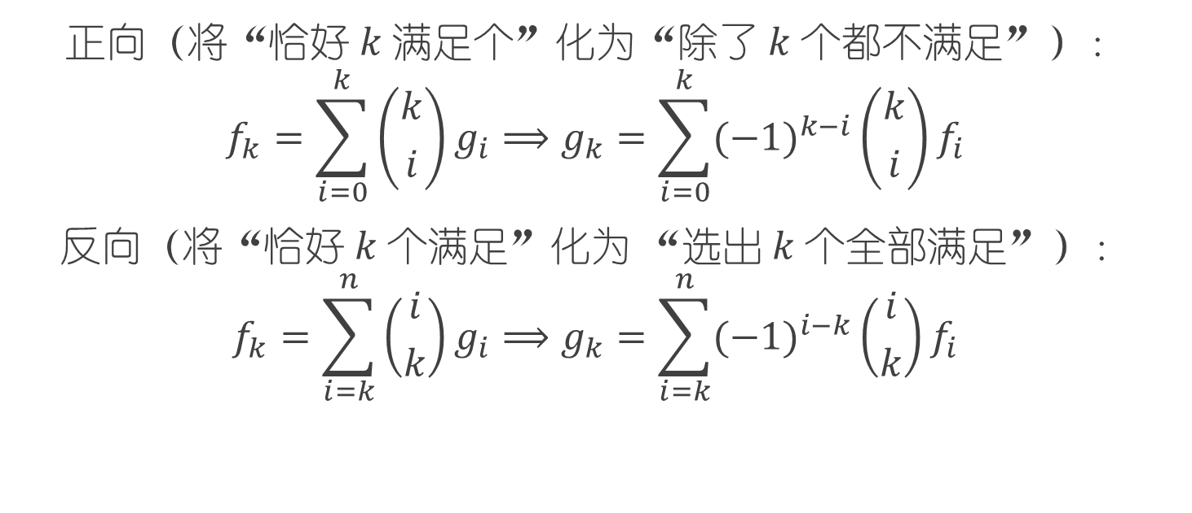
二项式反演
正向（将“恰好 $k$ 满足个”化为“除了 $k$ 个都不满足”）：
$$f_{k}=\sum_{i=0}^{k}{\left({k \atop i}\right)}g_{i}⟹g_{k}=\sum_{i=0}^{k}{{(−1)}^{k−i}}\left({k \atop i}\right)f_{i}$$
反向（将“恰好 $k$ 个满足”化为 “选出 $k$ 个全部满足”）：
$$f_{k}=\sum_{i=k}^{n}{\left({i \atop k}\right)}g_{i}⟹g_{k}=\sum_{i=k}^{n}{{(−1)}^{i−k}}\left({i \atop k}\right)f_{i}$$

Slide 18

CF917D Stranger Trees
给定一棵 $n$ 个点树，对于所有 $0≤k≤n$ 分别求有多少棵 $n$ 个点的树与给定树恰好有 $k$ 条公共边。对 ${10}^{9}+7$ 取模。
原题预设解法是矩阵树定理，可以做 $n≤100。$
二项式反演可以做到 $n≤5000$。

Slide 19
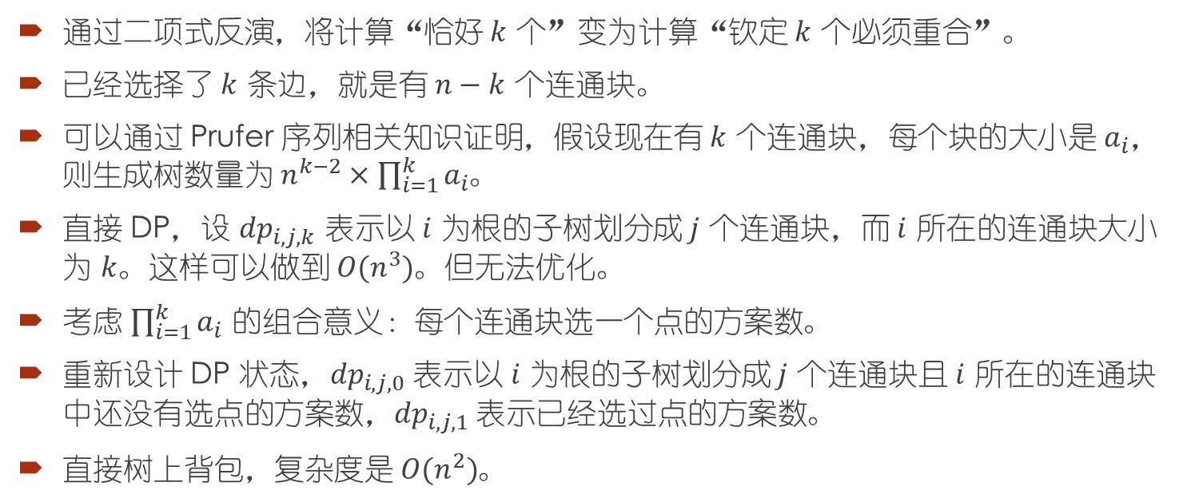
CF917D Stranger Trees
通过二项式反演，将计算“恰好 $k$ 个”变为计算“钦定 $k$ 个必须重合”。
已经选择了 $k$ 条边，就是有 $n−k$ 个连通块。
可以通过 Prufer 序列相关知识证明，假设现在有 $k$ 个连通块，每个块的大小是 $a_{i}$，则生成树数量为 $n^{k−2}×\prod_{i=1}^{k}{a_{i}}$。
直接 DP，设 ${dp}_{i,j,k}$ 表示以 $i$ 为根的子树划分成 $j$ 个连通块，而 $i$ 所在的连通块大小为 $k$。这样可以做到 $O(n^{3})$。但无法优化。
考虑 $\prod_{i=1}^{k}{a_{i}}$ 的组合意义：每个连通块选一个点的方案数。
重新设计 DP 状态，${dp}_{i,j,0}$ 表示以 $i$ 为根的子树划分成 $j$ 个连通块且 $i$ 所在的连通块中还没有选点的方案数，${dp}_{i,j,1}$ 表示已经选过点的方案数。
直接树上背包，复杂度是 $O(n^{2})$。

Slide 20

BZOJ3622 已经没有什么好害怕的了
给定两组 $n$ 个数 $a_{1},a_{2},⋯,a_{n}$，$b_{1},b_{2},⋯,b_{n}$ 并保证数字互不相同。问有多少种将它们配对的方式，使得 $a_{i}>b_{i}$ 的配对对数恰好为 $k$。
$k≤n≤2000$

Slide 21
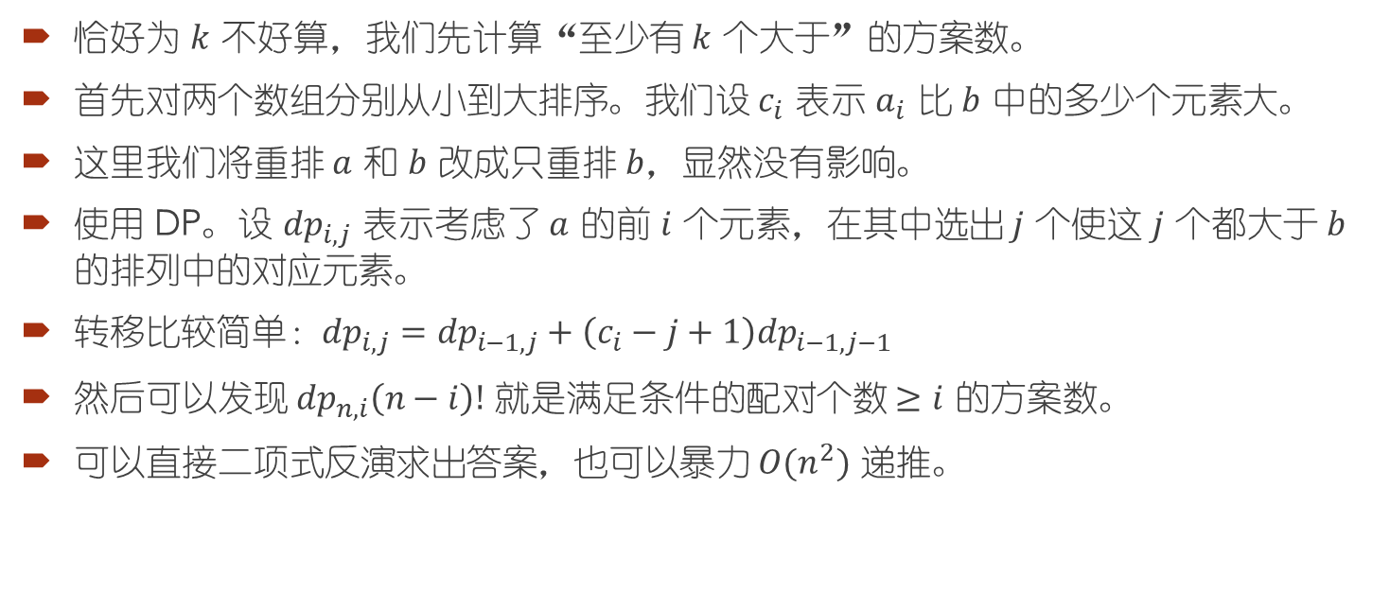
BZOJ3622 已经没有什么好害怕的了
恰好为 $k$ 不好算，我们先计算“至少有 $k$ 个大于”的方案数。
首先对两个数组分别从小到大排序。我们设 $c_{i}$ 表示 $a_{i}$ 比 $b$ 中的多少个元素大。
这里我们将重排 $a$ 和 $b$ 改成只重排 $b$，显然没有影响。
使用 DP。设 ${dp}_{i,j}$ 表示考虑了 $a$ 的前 $i$ 个元素，在其中选出 $j$ 个使这 $j$ 个都大于 $b$ 的排列中的对应元素。
转移比较简单：${dp}_{i,j}={dp}_{i−1,j}+\left(c_{i}−j+1\right){dp}_{i−1,j−1}$
然后可以发现 ${dp}_{n,i}\left(n−i\right)!$ 就是满足条件的配对个数 $≥i$ 的方案数。
可以直接二项式反演求出答案，也可以暴力 $O(n^{2})$ 递推。

Slide 22

Min-max 容斥（最值反演）
$$max\left\{S\right\}=\sum_{∅≠T⊆S}{{(−1)}^{\left|T\right|−1}}min⁡\{T\}$$
（值得一提的是它在期望意义下也成立）
通常结合 DP 使用。

Slide 23

HDU4624 Endless Spin
有 $n$ 个白色球排成一行，每个单位时间会均匀等概率地随机一个区间 $[l,r]$，将区间中的球染黑。求所有球都被染黑的期望时间。
$n≤50$

Slide 24
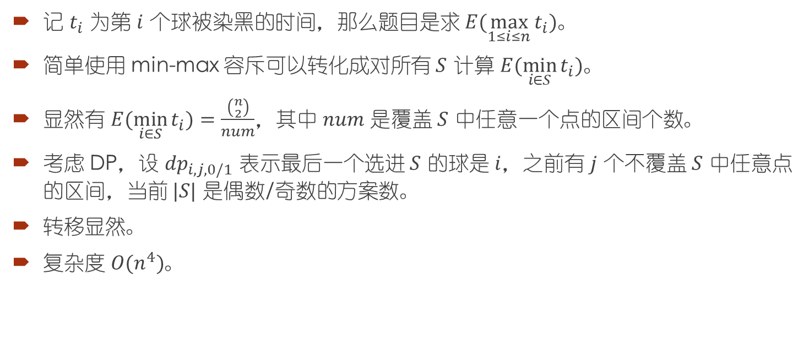
HDU4624 Endless Spin
记 $t_{i}$ 为第 $i$ 个球被染黑的时间，那么题目是求 $E(\max_{1≤i≤n}{t_{i}})$。
简单使用 min-max 容斥可以转化成对所有 $S$ 计算 $E(\min_{i∈S}{t_{i}})$。
显然有 $E(\min_{i∈S}{t_{i}})=\frac{\left({n \atop 2}\right)}{num}$，其中 $num$ 是覆盖 $S$ 中任意一个点的区间个数。
考虑 DP，设 ${dp}_{i,j,0/1}$ 表示最后一个选进 $S$ 的球是 $i$，之前有 $j$ 个不覆盖 $S$ 中任意点的区间，当前 $|S|$ 是偶数/奇数的方案数。
转移显然。
复杂度 $O(n^{4})$。

Slide 25

Min-max 容斥的一般形式
$$\max_{k}\left\{S\right\}=\sum_{∅≠T⊆S}{{(−1)}^{\left|T\right|−k}}\left({\left|T\right|−1 \atop k−1}\right)min⁡\{T\}$$
（仍然在期望意义下成立）

Slide 26

洛谷P4707 重返现世
有 $n$ 种物品。每个单位时间你有 $\frac{p_{i}}{m}$ 的概率获得第 $i$ 种物品。求获得 $k$ 种物品的期望时间。保证 $m=\sum_{i=1}^{n}{p_{i}}$。
$n−10≤k≤n≤1000$，$1≤m≤10000$。

Slide 27
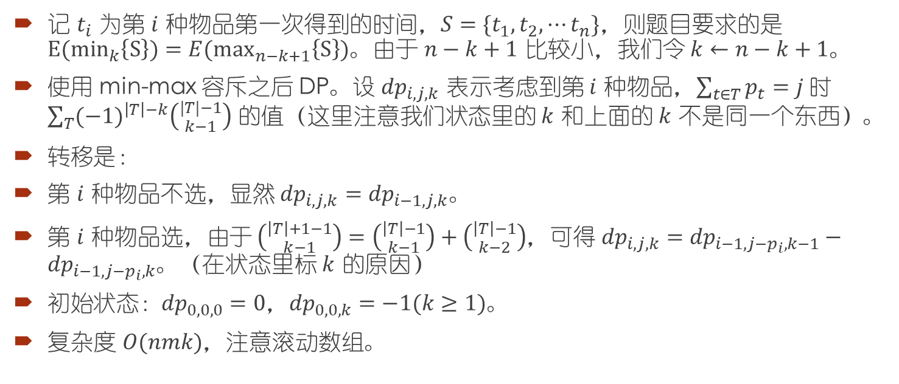
洛谷P4707 重返现世
记 $t_{i}$ 为第 $i$ 种物品第一次得到的时间，$S=\{t_{1},t_{2},⋯t_{n}\}$，则题目要求的是 $E(\min_{k}\left\{S\right\})=E(\max_{n−k+1}\left\{S\right\})$。由于 $n−k+1$ 比较小，我们令 $k←n−k+1$。
使用 min-max 容斥之后 DP。设 ${dp}_{i,j,k}$ 表示考虑到第 $i$ 种物品，$\sum_{t∈T}{p_{t}}=j$ 时 $\sum_{T}{{(−1)}^{\left|T\right|−k}\left({|T|−1 \atop k−1}\right)}$ 的值（这里注意我们状态里的 $k$ 和上面的 $k$ 不是同一个东西）。
转移是：
第 $i$ 种物品不选，显然 ${dp}_{i,j,k}={dp}_{i−1,j,k}$。
第 $i$ 种物品选，由于 $\left({\left|T\right|+1−1 \atop k−1}\right)=\left({\left|T\right|−1 \atop k−1}\right)+\left({\left|T\right|−1 \atop k−2}\right)$，可得 ${dp}_{i,j,k}={dp}_{i−1,j−p_{i},k−1}−{dp}_{i−1,j−p_{i},k}$。（在状态里标 $k$ 的原因）
初始状态：${dp}_{0,0,0}=0$，${dp}_{0,0,k}=−1(k≥1)$。
复杂度 $O(nmk)$，注意滚动数组。

Slide 28

图计数
很多图计数问题都需要用到容斥，比如说：
连通图计数，枚举 $1$ 号点所在的连通块大小来容斥；
DAG 计数，枚举入度为 $0$ 的点来容斥；
……

Slide 29

8月11日模拟赛T3
问有多少张有 $n$ 个点，$m$ 条边，并且前 $k$ 个点度数恰好为 $2$ 的无重边、无自环的无向连通图。
$n,m≤50,k≤2$

Slide 30
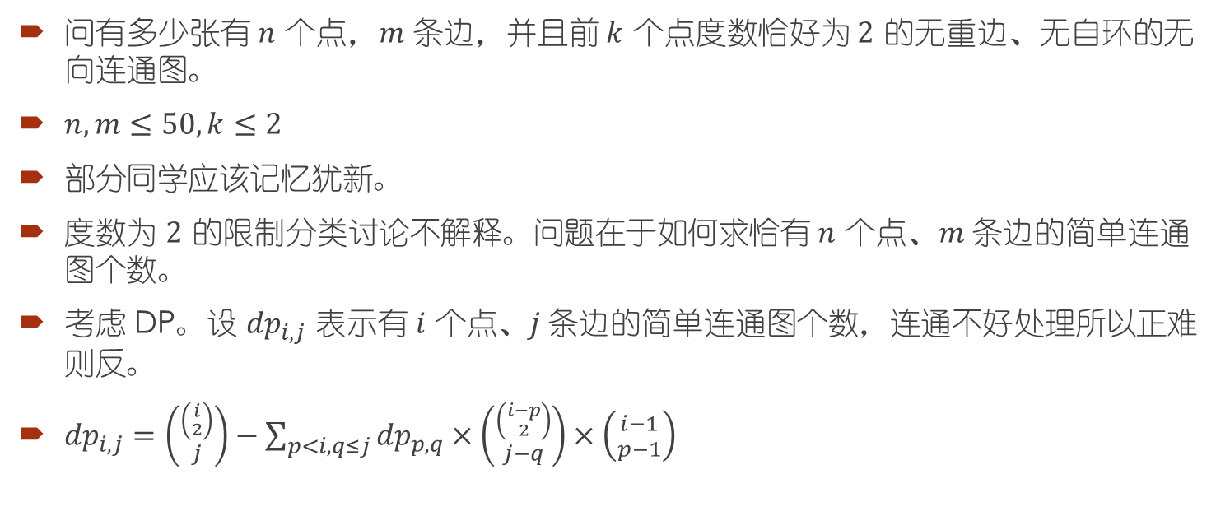
8月11日模拟赛T3
问有多少张有 $n$ 个点，$m$ 条边，并且前 $k$ 个点度数恰好为 $2$ 的无重边、无自环的无向连通图。
$n,m≤50,k≤2$
部分同学应该记忆犹新。
度数为 $2$ 的限制分类讨论不解释。问题在于如何求恰有 $n$ 个点、$m$ 条边的简单连通图个数。
考虑 DP。设 ${dp}_{i,j}$ 表示有 $i$ 个点、$j$ 条边的简单连通图个数，连通不好处理所以正难则反。
${dp}_{i,j}=\left({\left({i \atop 2}\right) \atop j}\right)−\sum_{p<i,q≤j}{{dp}_{p,q}}×\left({\left({i−p \atop 2}\right) \atop j−q}\right)×\left({i−1 \atop p−1}\right)$

Slide 31

反射容斥：经典问题
从 $(0,0)$ 走到 $\left(n,m\right)$，每步位移为 $(1,±1)$，且不能碰到 $y=y_{0}$ 这条直线。求方案数。

Slide 32

反射容斥：经典问题
从 $(0,0)$ 走到 $\left(n,m\right)$，每步位移为 $(1,±1)$，且不能碰到 $y=y_{0}$ 这条直线。求方案数。
据说 CDX 讲过？
答案是总方案数减去不合法的方案数 $=\left({n \atop \frac{n−m}{2}}\right)−\left({n \atop \frac{n−(2y_{0}−m)}{2}}\right)$。

Slide 33

反射容斥：经典问题二
从 $(0,0)$ 走到 $\left(n,m\right)$，每步位移为 $(1,±1)$，且不能碰到 $y=y_{1}$ 和 $y=y_{2}$ 这两条直线。求方案数。

Slide 34

反射容斥：经典问题二
从 $(0,0)$ 走到 $\left(n,m\right)$，每步位移为 $(1,±1)$，且不能碰到 $y=y_{1}$ 和 $y=y_{2}$ 这两条直线。求方案数。
和上一个问题类似的思路：答案 $=$ 总方案 $−$ 撞 $y_{1}$ 方案 $−$ 撞 $y_{2}$ 方案 $+$ 撞 $y_{1}$ 再撞 $y_{2}$ 方案 $+$ 撞 $y_{2}$ 再撞 $y_{1}$ 方案 $−$ $⋯$
只需要计算 $O(\left\lfloor \frac{n}{\left|y_{1}\right|+|y_{2}|}\right\rfloor )$ 个组合数。

Slide 35
计数杂题
容斥部分就讲完了……
接下来是一些计数和期望杂题

Slide 36

[NOI2009]管道取珠 计数技巧：平方的处理
有两个 01 序列，长度分别是 $n$ 和 $m$。每一步可以从任一个序列的开头拿走一个元素放进输出序列。
设最终产生的本质不同的序列有 $k$ 种，构造每种序列的方案数是 $s_{i}$。显然有 $\sum{s_{i}}=\left({n+m \atop n}\right)$，所以求 $\sum{{s_{i}}^{2}}$。
$n≤500$

Slide 37
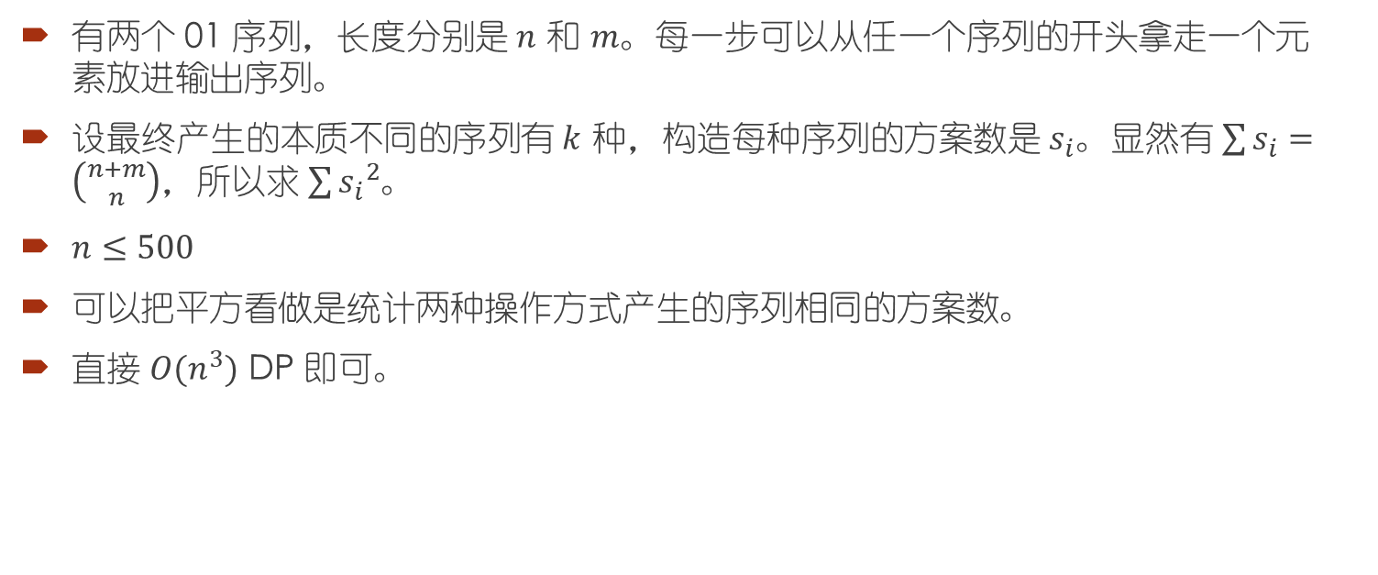
[NOI2009]管道取珠 计数技巧：平方的处理
有两个 01 序列，长度分别是 $n$ 和 $m$。每一步可以从任一个序列的开头拿走一个元素放进输出序列。
设最终产生的本质不同的序列有 $k$ 种，构造每种序列的方案数是 $s_{i}$。显然有 $\sum{s_{i}}=\left({n+m \atop n}\right)$，所以求 $\sum{{s_{i}}^{2}}$。
$n≤500$
可以把平方看做是统计两种操作方式产生的序列相同的方案数。
直接 $O(n^{3})$ DP 即可。

Slide 38

[AGC005F]Many Easy Problems 计数技巧：考虑贡献
给定一棵大小为 $n$ 的无根树，定义 $f(S)$ 表示最小的包含 $S$ 中所有点的连通块点数。
对于 $k=1,2,⋯,n$，求出 $\sum_{\left|S\right|=k}{f(S)}$。
$n≤2×{10}^{5}$

Slide 39
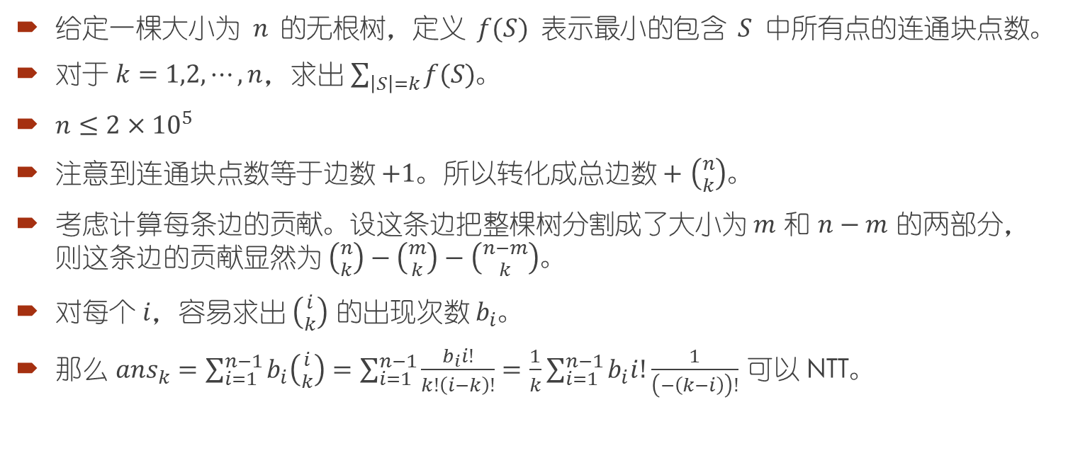
[AGC005F]Many Easy Problems 计数技巧：考虑贡献
给定一棵大小为 $n$ 的无根树，定义 $f(S)$ 表示最小的包含 $S$ 中所有点的连通块点数。
对于 $k=1,2,⋯,n$，求出 $\sum_{\left|S\right|=k}{f(S)}$。
$n≤2×{10}^{5}$
注意到连通块点数等于边数 $+1$。所以转化成总边数 $+$ $\left({n \atop k}\right)$。
考虑计算每条边的贡献。设这条边把整棵树分割成了大小为 $m$ 和 $n−m$ 的两部分，则这条边的贡献显然为 $\left({n \atop k}\right)−\left({m \atop k}\right)−\left({n−m \atop k}\right)$。
对每个 $i$，容易求出 $\left({i \atop k}\right)$ 的出现次数 $b_{i}$。
那么 ${ans}_{k}=\sum_{i=1}^{n−1}{b_{i}\left({i \atop k}\right)}=\sum_{i=1}^{n−1}{\frac{b_{i}i!}{k!\left(i−k\right)!}}=\frac{1}{k}\sum_{i=1}^{n−1}{b_{i}i!\frac{1}{\left(−\left(k−i\right)\right)!}}$ 可以 NTT。

Slide 40
期望杂题
求期望就两条路：
期望的和等于和的期望
期望等于和除以数量

Slide 41
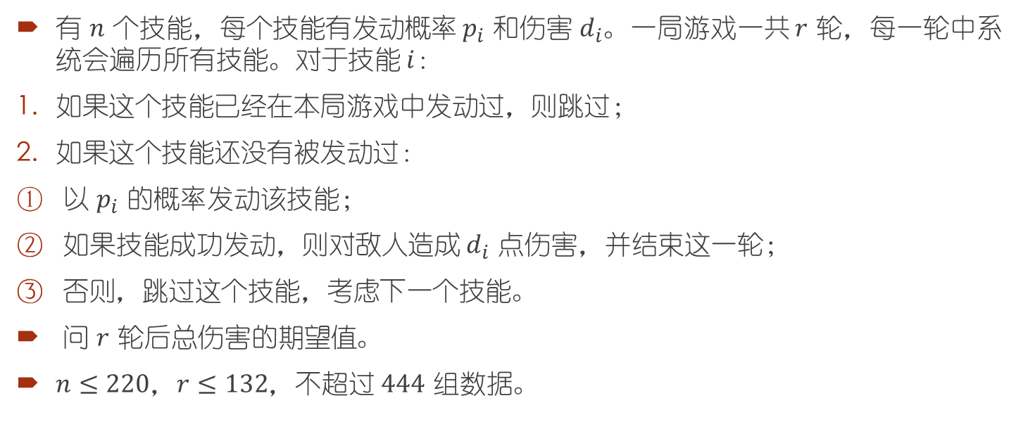
[HNOI2015]亚瑟王 计算期望：DP
有 $n$ 个技能，每个技能有发动概率 $p_{i}$ 和伤害 $d_{i}$。一局游戏一共 $r$ 轮，每一轮中系统会遍历所有技能。对于技能 $i$：
如果这个技能已经在本局游戏中发动过，则跳过；
如果这个技能还没有被发动过：
以 $p_{i}$ 的概率发动该技能；
如果技能成功发动，则对敌人造成 $d_{i}$ 点伤害，并结束这一轮；
否则，跳过这个技能，考虑下一个技能。
问 $r$ 轮后总伤害的期望值。
$n≤220$，$r≤132$，不超过 $444$ 组数据。

Slide 42
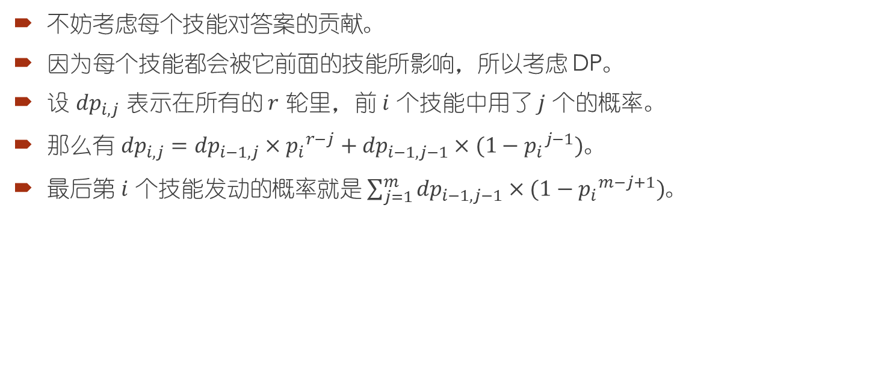
[HNOI2015]亚瑟王 计算期望：DP
不妨考虑每个技能对答案的贡献。
因为每个技能都会被它前面的技能所影响，所以考虑 DP。
设 ${dp}_{i,j}$ 表示在所有的 $r$ 轮里，前 $i$ 个技能中用了 $j$ 个的概率。
那么有 ${dp}_{i,j}={dp}_{i−1,j}×{p_{i}}^{r−j}+{dp}_{i−1,j−1}×(1−{p_{i}}^{j−1})$。
最后第 $i$ 个技能发动的概率就是 $\sum_{j=1}^{m}{{dp}_{i−1,j−1}×(1−{p_{i}}^{m−j+1})}$。

Slide 43
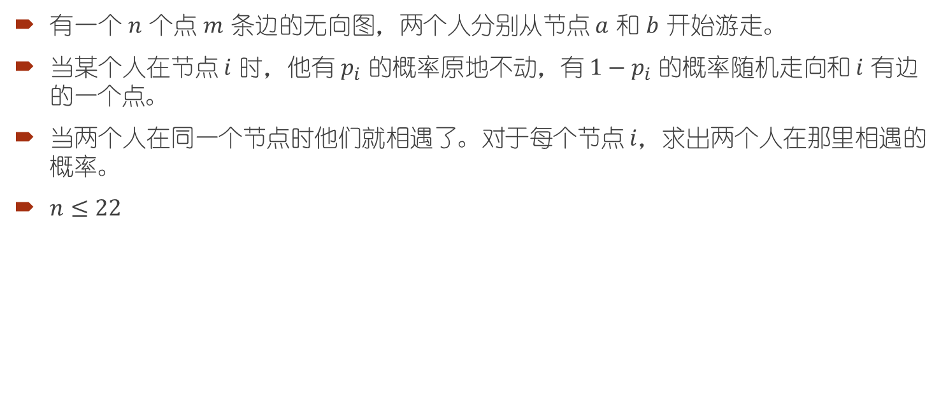
CF113D Museum 计算期望：高斯消元
有一个 $n$ 个点 $m$ 条边的无向图，两个人分别从节点 $a$ 和 $b$ 开始游走。
当某个人在节点 $i$ 时，他有 $p_{i}$ 的概率原地不动，有 $1−p_{i}$ 的概率随机走向和 $i$ 有边的一个点。
当两个人在同一个节点时他们就相遇了。对于每个节点 $i$，求出两个人在那里相遇的概率。
$n≤22$

Slide 44
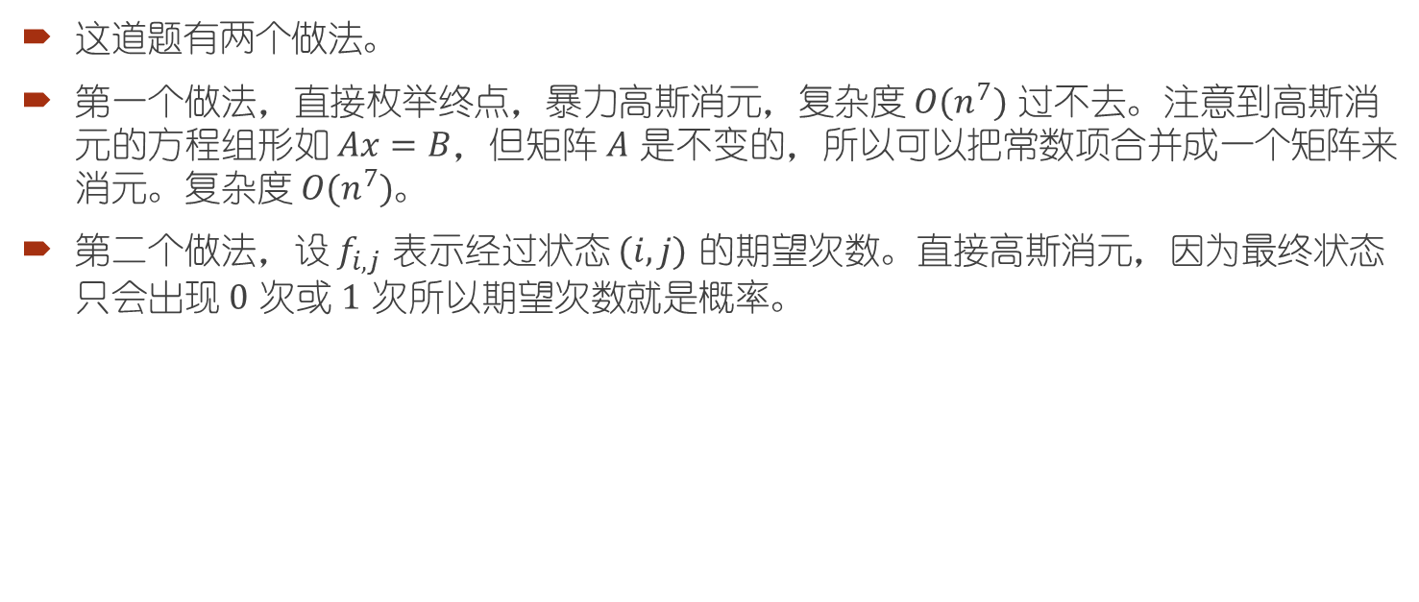
CF113D Museum 计算期望：高斯消元
这道题有两个做法。
第一个做法，直接枚举终点，暴力高斯消元，复杂度 $O(n^{7})$ 过不去。注意到高斯消元的方程组形如 $Ax=B$，但矩阵 $A$ 是不变的，所以可以把常数项合并成一个矩阵来消元。复杂度 $O(n^{7})$。
第二个做法，设 $f_{i,j}$ 表示经过状态 $(i,j)$ 的期望次数。直接高斯消元，因为最终状态只会出现 $0$ 次或 $1$ 次所以期望次数就是概率。

Slide 45

[CTSC2006]歌唱王国 计算期望：概率生成函数
给定一个长度为 $m$ 的字符串 $S$，字符集为 $\{1,2,⋯,n\}$。一开始字符串 $T$ 为空串，每次往 $T$ 最后加入一个等概率随机的字符，求期望多少步之后 $T$ 的一个后缀会等于 $S$。
$m≤{10}^{5},n≤{10}^{9}$

Slide 46
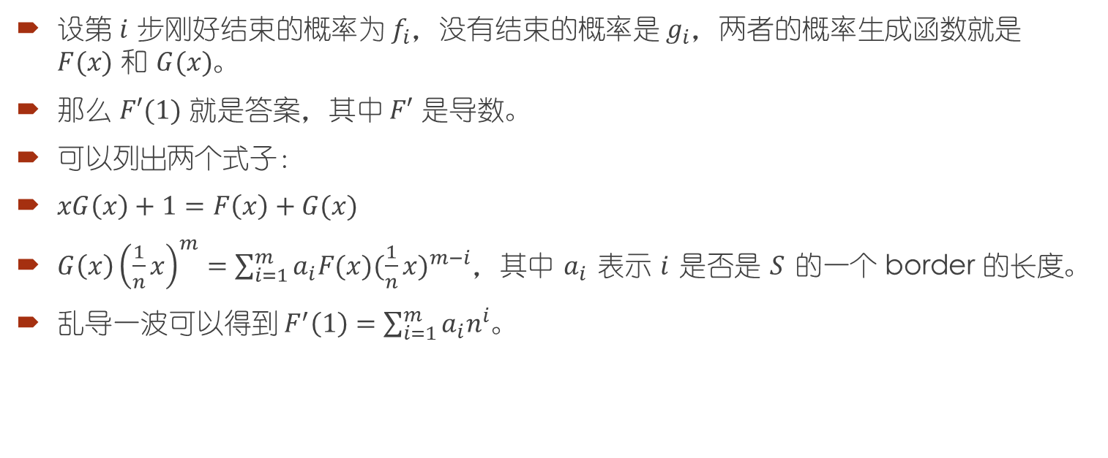
[CTSC2006]歌唱王国 计算期望：概率生成函数
设第 $i$ 步刚好结束的概率为 $f_{i}$，没有结束的概率是 $g_{i}$，两者的概率生成函数就是 $F(x)$ 和 $G(x)$。
那么 $F′(1)$ 就是答案，其中 $F′$ 是导数。
可以列出两个式子：
$xG\left(x\right)+1=F\left(x\right)+G(x)$
$G\left(x\right){\left(\frac{1}{n}x\right)}^{m}=\sum_{i=1}^{m}{a_{i}F(x){(\frac{1}{n}x)}^{m−i}}$，其中 $a_{i}$ 表示 $i$ 是否是 $S$ 的一个 border 的长度。
乱导一波可以得到 $F^{′}\left(1\right)=\sum_{i=1}^{m}{a_{i}n^{i}}$。

Slide 47

[SDOI2017]硬币游戏 计算期望：概率生成函数
有 $n$ 个长度为 $m$ 的 01 序列 $S_{1},S_{2},⋯,S_{n}$。一开始字符串 $T$ 为空串，每次往 $T$ 最后加入一个等概率随机的 01 字符，求每个 $S$ 在字符串 $T$ 中比其他的 $S$ 都先出现的概率。
$n,m≤300$

Slide 48
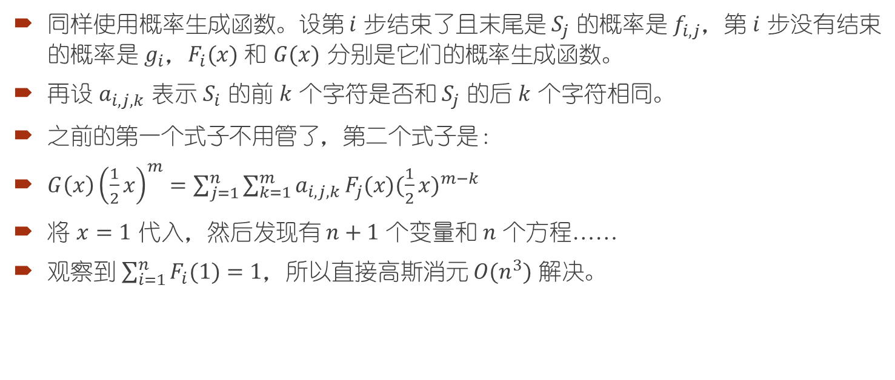
[SDOI2017]硬币游戏 计算期望：概率生成函数
同样使用概率生成函数。设第 $i$ 步结束了且末尾是 $S_{j}$ 的概率是 $f_{i,j}$，第 $i$ 步没有结束的概率是 $g_{i}$，$F_{i}(x)$ 和 $G(x)$ 分别是它们的概率生成函数。
再设 $a_{i,j,k}$ 表示 $S_{i}$ 的前 $k$ 个字符是否和 $S_{j}$ 的后 $k$ 个字符相同。
之前的第一个式子不用管了，第二个式子是：
$G\left(x\right){\left(\frac{1}{2}x\right)}^{m}=\sum_{j=1}^{n}{\sum_{k=1}^{m}{a_{i,j,k}}F_{j}(x){(\frac{1}{2}x)}^{m−k}}$
将 $x=1$ 代入，然后发现有 $n+1$ 个变量和 $n$ 个方程……
观察到 $\sum_{i=1}^{n}{F_{i}(1)}=1$，所以直接高斯消元 $O(n^{3})$ 解决。

Slide 49
结束了
谢谢大家

